Slide 1
সকলকে শুভেচ্ছা ও অভিনন্দন

Slide 2
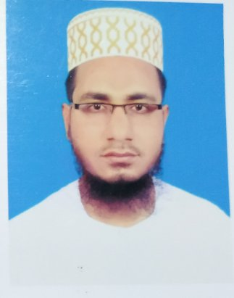
পরিচিতি
মো. জাফর আলী
আরবি প্রভাষক,
রামপুর আদর্শ আলিম মাদরাসা
চাঁদপুর সদর, চাঁদপুর।
মোবাইল নং ০১৮১৪২৪১১৬২
E-mail:mzafaralicp@gmail.com
শ্রেণি: দাখিল দশম
বিষয়:আকাইদ ও ফিকহ
অধ্যায়: ২য়-
পরিচ্ছেদ: ২য়
তারিখ: শনিবার,
১৭ জুলাই ২০২১

Slide 3
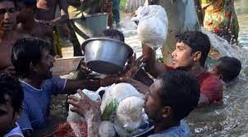
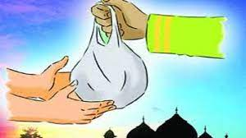
ছবিগুলো লক্ষ্য কর
ছবিতে কী দেখতে পাচ্ছ?
দুঃস্থ, অসহায়, নিঃস্ব ও বিধবার সেবা এবং সততা

Slide 4
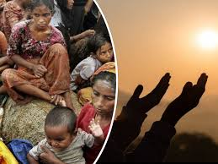
পাঠ ঘোষণা
দুঃস্থ, অসহায়, নিঃস্ব ও বিধবার সেবা এবং সততা

Slide 5
শিখনফল
এই পাঠ শেষে শিক্ষার্থীরা….
দুঃস্থ ও অসহায়ের সেবার গুরুত্ব বর্ণনা করতে পারবে।
সততার গুরুত্ব ও প্রয়োজনীয়তা ব্যাখ্যা করতে পারবে।

Slide 6
অস্বচ্ছলকে সচ্ছলতা অর্জনে সহযোগিতা করা, অভাবির অভাব মোচন করা, রিক্তহস্ত ও নিঃস্বদেরকে সাবলম্বী করা ইসলামের অন্যতম বৈশিষ্ট্য।

Slide 7
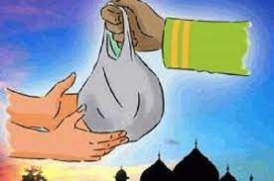
দুঃস্থের সেবা
يعين ذا الحاجة الملهوف (متفق عليه)
রসূলুল্লাহ (দ.) বলেন, “সে (মুসলমান) যেন সাহায্যের মুখাপেক্ষী দুঃখী ব্যক্তিকে সাহায্য করে” (বুখারী ও মুসলিম শরীফ)।

Slide 8
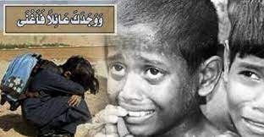
নিঃস্ব ও বিধবার সেবা
قال عليه السلام الساعى على الارملة والمسكين كالمجاهد فى سبيل الله وكالقائم لا يفطر وكالصائم لا يفطر (متفق عليه)

Slide 9
অসহায়ের সেবা
قال عليه السلام انا وكافل اليتيم فى الجنة هكذا واشار بالسبابة الوسطى وفرج بينهما شيئا (متفق عليه)

Slide 10
সততা
মুসলমানদের সত্যবাদী বিশ্বস্ত হওয়া চাই। মুসলমান মিথ্যা, প্রতারণা, ধোঁকা, বিশ্বাস ঘাতকতা করবে না।
قال رسول الله صلى الله عليه وسلم ان الصدق يهدي إلى البر، وإن البر يهدي إلى الجنة (متفق عليه)
প্রতারক মুসলমানদের দলভুক্ত নয়
قال رسول الله صلى الله عليه وسلم من غشنا فليس منا (مسلم وصحيح ابن حبان)

Slide 11
সততা
আল্লাহ তা‘আলা নারী-পুরুষদের প্রশংসা করে মুমিনগণকে নির্দেশ প্রদান করেন:
يَا أَيُّهَا الَّذِينَ آمَنُوا اتَّقُوا اللَّهَ وَكُونُوا مَعَ الصَّادِقِينَ (التوبة : 119)
إِنَّ اللَّهَ يَأْمُرُكُمْ أَنْ تُؤَدُّوا الْأَمَانَاتِ إِلَى أَهْلِهَا
(النساء : 58)

Slide 12
মূল্যায়ন
১. এক মুসলমানের উপর অপর মুসলমানের হক কয়টি?
ক. ৪
খ. ৫
গ. ৬
ঘ. ৭
২. কোনো মুসলমান অন্য ভাইয়ের সেবায় থাকাবস্থায় কোন রাস্তায় থাকে?
ক. জান্নাতের
খ. জাহান্নামের
গ. দুনিয়ার
ঘ. পরকালের
৩. সততা কোন পথে নিয়ে যায়?
ক. জান্নাতের
খ. জাহান্নামের
গ. পুণ্যের
ঘ. পাপের

Slide 13
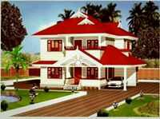
বাড়ির কাজ
দুঃস্থ ও অসহায়ের সেবা এবং সততার গুরুত্ব ও প্রয়োজনীয়তা ব্যাখ্যা কর।

Slide 14
সবাইকে অসংখ্য ধন্যবাদ

